Slide 1
C语言基础

Slide 2
C语言
1.1 什么是计算机程序
1.2 什么是计算机语言
1.3 C语言的发展及其特点
1.4 C语言格式与结构
1.5 C语言的编译与工具介绍

Slide 3

1.1 什么是计算机程序
程序：一组计算机能识别和执行的指令
只要让计算机执行这个程序，计算机就会自动地、有条不紊地进行工作
计算机的一切操作都是由程序控制的，离开程序，计算机将一事无成

Slide 4
1.2 什么是计算机语言
计算机语言：人和计算机交流信息的、计算机和人都能识别的语言

Slide 5
1.2 什么是计算机语言
低级语言
计算机语言发展阶段：
机器语言（由0和1组成的指令）
符号语言（用英文字母和数字表示指令）
高级语言（接近于人的自然语言和数学语言）
面向过程的语言
（非结构化的语言、结构化语言）
面向对象的语言

Slide 6
1.3 C语言的发展及其特点
C语言是国际上广泛流行的计算机高级语言。
C语言的发展：
具有多种数据类型
BCPL语言
B语言
C语言
精练、接近硬件，但
过于简单, 无数据类型

Slide 7
1.3 C语言的发展及其特点
起 源
C语言的原型ALGOL 60语言。（也称为A语言）
1967年，剑桥大学的Martin Richards 对CPL语言进行了简化，于是产生了BCPL语言。
1970年，美国贝尔实验室的Ken Thompson将BCPL进行了修改，并为它起了一个有趣的名字“B语言”。
1972年，美国贝尔实验室的D.M.Ritchie在B语言的基础上最终设计出了一种新的语言，他取了BCPL的第二个字母作为这种语言的名字，这就是C语言。
1978年由美国电话电报公司(AT&T)贝尔实验室正式发表了Ｃ语言。
1963年，剑桥大学将ALGOL 60语言发展成为CPL(Combined Programming Language)语言。

Slide 8
1.3 C语言的发展及其特点
标 准 化
1987年，美国国家标准化协会(ANSI)为C语言制定了一套ANSI标准——87 ANSI C，成为现行的C语言标准。
1990年，国际标准化组织ISO（International StandardOrganization）接受了87 ANSI C 为I SO C 的标准（ISO9899-1990）。
1999年发布的C99标准。它被ANSI于2000年3月采用。

Slide 9
1.3 C语言的发展及其特点
基于C的语言
C++: 包括了所有C特性,但增加了类和其他特性以支持面向对象编程。
C#： 是由C++和Java发展起来的一种较新的语言。
Java: 是基于C++的，所以也继承了C的许多特性。

Slide 10
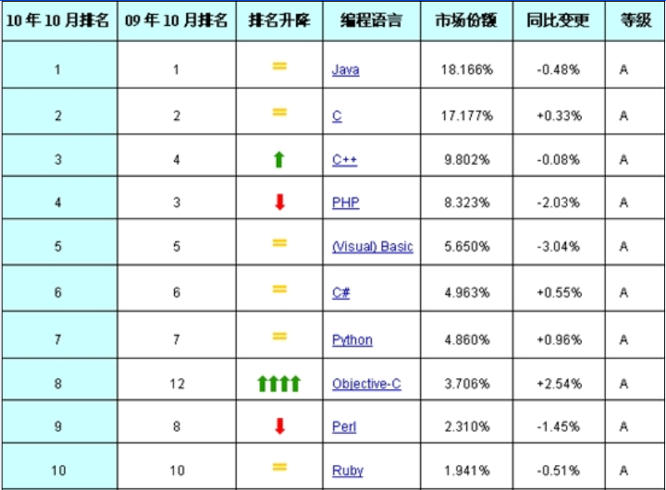
1.3 C语言的发展及其特点
C语言现状
C/C++
基本稳定在前三名
Tiobe编程语言排行榜
Notes:
TIOBE公司成立于2000年10月1日，由瑞士的公司Synspace和一些独立的投资人创建。TIOBE是"The Importance Of Being Earnest"的缩写。该公司主要关注于软件质量的评估。 TIOBE程序设计语言指数是由该公司推出并进行维护的，这个指数将程序设计语言以排名列表的形式提供出来，并且每个月更新一次，用来表示程序设计语言的流行度。 具体内容请参照：http://www.tiobe.com/index.php/content/paperinfo/tpci/index.html
TIOBE编程语言排名的评估
该评估是通过统计该编程语言在主流搜索引擎上被搜索的次数来计算的。搜索包括在搜索引擎，新闻组及博客上的搜索等。主流搜索引擎由Alexa.com网站上的排名来决定。如果用"hits(PL#i,SE)"表示编程语言PL在搜索引擎SE上的指数排名为i的搜索次数，n表示搜索引擎个数，则PL在前50名编程语言中排名评估的计算公式为((hits(PL#i,SE1)/hits(PL#1) + ... + hits(PL#50)) + ... + (hits(PL#i,SEn)/hits(PL#1) + ... + hits(PL#50)))/n
TIOBE编程语言的状态
除了排名的评估方法以外，编程语言的状态也是该指数的一个组成部分。状态主要分为两种，A表示主流语言，B表示非主流语言。另外还有A-和A--用来表示A和B两个状态的中间状态。 如果一个编程语言在过去三个月的评估中有一次的评估超过0.7%，该语言就可以得到一个A，否则状态为B。 另外，关于A-和A--，如果过去三个月中有两次评估超过0.7%，则状态为A-；如果过去三个月中有一个评估超过0.7%，则状态为A--。
TIOBE编程语言的分组与例外
如果在搜索引擎中搜索的关键字比较相似的话，该指数会将这些关键字分到一组中，并使用一个语言的名称来标识这些相似的关键字。例如：Java, JavaEE, J2EE就被归类为Java。 有些语言的名称很相似，但同时也确实是不同的语言，这个时候就会用到例外的情况来进行排除。例如：D和3-D是相似的名称，但却是不同的编程语言，这个时候就要将3-D排除到D之外。

Slide 11
1.3 C语言的特点
C语言优点
1. 简洁紧凑、灵活方便、运算符丰富、数据结构丰富。
3、C语法限制不太严格，程序设计自由度大。
4、C语言允许直接访问物理地址，可以直接对硬件进行操作。
5、生成目标代码质量高，程序执行效率高
6、C语言适用范围大，可移植性好。
2、C是结构式语言。
Notes:
1. 简洁紧凑、灵活方便
C语言一共只有32个关键字,9种控制语句，程序书写形式自由，主要用小写字母表示。它把高级语言的基本结构和语句与低级语言的实用性结合起来。 C 语言可以像汇编语言一样对位、字节和地址进行操作，而这三者是计算机最基本的工作单元。
2. 运算符丰富
C语言的运算符包含的范围很广泛，共有34种运算符。C语言把括号、赋值、强制类型转换等都作为运算符处理。从而使C语言的运算类型极其丰富，表达式类型多样化。灵活使用各种运算符可以实现在其它高级语言中难以实现的运算。
3. 数据结构丰富
C语言的数据类型有：整型、实型、字符型、数组类型、指针类型、结构体类型、共用体类型等。能用来实现各种复杂的数据结构的运算。并引入了指针概念，使程序效率更高。另外C语言具有强大的图形功能，支持多种显示器和驱动器。且计算功能、逻辑判断功能强大。
4. C是结构式语言
结构式语言的显著特点是代码及数据的分隔化，即程序的各个部分除了必要的信息交流外彼此独立。这种结构化方式可使程序层次清晰，便于使用、维护以及调试。C语言是以函数形式提供给用户的，这些函数可方便的调用，并具有多种循环、条件语句控制程序流向，从而使程序完全结构化。
5. C语法限制不太严格，程序设计自由度大
虽然C语言也是强类型语言，但它的语法比较灵活，允许程序编写者有较大的自由度。
6. C语言允许直接访问物理地址，可以直接对硬件进行操作
由于C语言允许直接访问物理地址，可以直接对硬件进行操作，因此它既具有高级语言的功能，又具有低级语言的许多功能，能够像汇编语言一样对位、字节和地址进行操作，而这三者是计算机最基本的工作单元，可用来写系统软件。
7. 生成目标代码质量高，程序执行效率高
一般只比汇编程序生成的目标代码效率低10へ20%。
8. C语言适用范围大，可移植性好
C语言有一个突出的优点就是适合于多种操作系统，如DOS、UNIX；也适用于多种机型。C语言具有强大的绘图能力，可移植性好，并具备很强的数据处理能力，因此适于编写系统软件，三维，二维图形和动画，它也是数值计算的高级语言。

Slide 12
1.3 C语言的特点
C语言缺点
1、 C语言的缺点主要表现在数据的封装性上，这一点使得C在数据的安全性上有很大缺陷，这也是C和C++的一大区别。
2、 C语言的语法限制不太严格，对变量的类型约束不严格，影响程序的安全性，对数组下标越界不作检查等。
3、 C语言更容易隐藏错误，程序可能会难以理解或难以修改。
Notes:
1. C语言的缺点主要表现在数据的封装性上，这一点使得C在数据的安全性上有很大缺陷，这也是C和C++的一大区别。
2. C语言的语法限制不太严格，对变量的类型约束不严格，影响程序的安全性，对数组下标越界不作检查等。从应用的角度，C语言比其他高级语言较难掌握。
[C语言指针]
指针是C语言的一大特色，可以说是C语言优于其它高级语言的一个重要原因。就是因为它有指针，可以直接进行靠近硬件的操作，但是C的指针操作也给它带来了很多不安全的因素。C++在这方面做了很好的改进，在保留了指针操作的同时又增强了安全性。Java取消了指针操作，提高了安全性，适合初学者使用。

Slide 13

1.4 C语言格式与结构
C语言程序基本结构
/* my first C program
print helloworld on screen */
// Date:2010-10-18
#include <stdio.h>
int main(void)
{
printf("Hello World!\n");
return 0;
}
/* 说明文字 */
// 说明文字
C语言标准输入/输出库
C语言的主函数
格式化输出
程序返回值
Notes:
【知识点】
C语言开发主要是应用于PC机上，随着的计算机的发展，嵌入式计算机最近几年得到的较快的发展，早期的嵌入式计算机主要以Intel MCS51的8位单片机为主，而编写的程序主要以汇编语言为主，自从C语言出现以后，嵌入式计算机上也出现了C语言编译器版本，典型的Intel MCS51的8位单片机的C语言编译器是Keil C编译器，实现了从C语言到嵌入式C语言的一个演变过程。
在嵌入式行业中，从早期的8位单片机到现在最热门的嵌入式ARM处理器，嵌入式C语言也跟着进一步演化。
但由于嵌入式行业中不同的处理器的处理方式不同，因此嵌入式C语言编译器也随着不同的处理器而有所差别，但它们都是从PC机的C语言演化过来，都符合C语言ANSI 89标准等。

Slide 14
1.4 C语言格式与结构
C语言程序结构特点
函数与主函数
程序由一个或多个函数组成
必须有且只能有一个主函数main()
程序执行从main开始，在main中结束，其它函数通过嵌套调用得以执行。
程序语句
C程序由语句组成
用“;”作为语句终止符
注释
/* */以及// 为注释,不能嵌套
不产生编译代码
Notes:
【知识点】
C语言开发主要是应用于PC机上，随着的计算机的发展，嵌入式计算机最近几年得到的较快的发展，早期的嵌入式计算机主要以Intel MCS51的8位单片机为主，而编写的程序主要以汇编语言为主，自从C语言出现以后，嵌入式计算机上也出现了C语言编译器版本，典型的Intel MCS51的8位单片机的C语言编译器是Keil C编译器，实现了从C语言到嵌入式C语言的一个演变过程。
在嵌入式行业中，从早期的8位单片机到现在最热门的嵌入式ARM处理器，嵌入式C语言也跟着进一步演化。
但由于嵌入式行业中不同的处理器的处理方式不同，因此嵌入式C语言编译器也随着不同的处理器而有所差别，但它们都是从PC机的C语言演化过来，都符合C语言ANSI 89标准等。

Slide 15
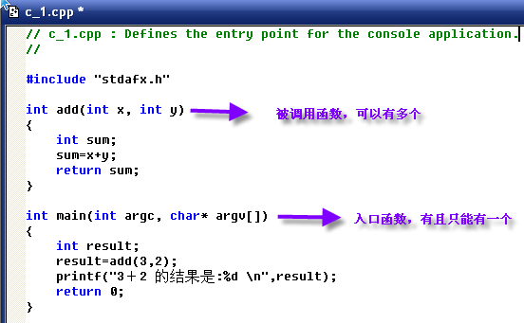
1.4 C语言格式与结构
一个C源程序可由一个main函数和若干个其他函数组成，其中必须有一个且只能有一个main函数，例：
Notes:
15

Slide 16
C语言编程规范
语言编程规范
高质量的软件是开发人员的优美艺术品，为使用人员和世界带来欢快。
高质量的软件来源于经验和技术积累，更是来源于细节----符合规范的编程。
编程风格和规范的难度不高，但是细节比较多。别小看了，提高质量就是要从这些点点滴滴做起。
良好的编程风格规范会让你的艺术品更容易被读懂，能让你更好地读懂其他艺术品。

Slide 17
C语言编程规范
C语言编程规范
编程规范 | 说明
程序块要采用缩进风格编写， 缩进空格数为4个。 | /* this is my first amazing program, with my hard work on it. */ #include <stdio.h> int main(void) { printf("Hello World!\n"); return 0; }
相对独立的程序块之间、变量说明之后必须加空行。
边写代码边注释，代码应该包括足够的注释。修改代码同时修改相应注释，保证代码和注释的一致性。
较长的语句分成多行书写，使排版整齐，语句可读。
Notes:
【知识点】
1、具有C语言与汇编语言混合编程；
2、对C语言标准库进行扩充和改进，提供更多直接硬件支持的库函数；
3、支持更高效的指针函数；

Slide 18
1.5 C语言的编译与工具介绍
1 软件编译过程
2 VC++6.0简介
3 用VC++6.0开发一个完整的C程序
4 用VC++6.0配置复杂C语言项目

Slide 19
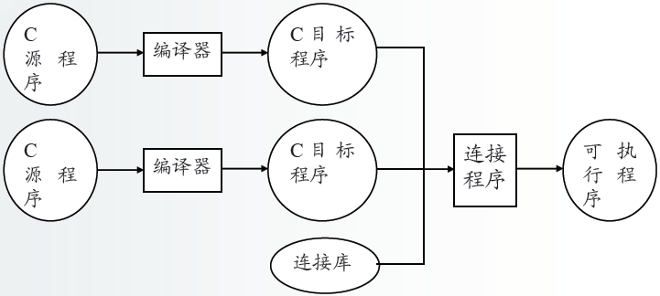
1 软件编译过程

Slide 20
1 常用的C编译器简介
C编译器
编译器名称 | 编译器说明
Microsoft Visual C++ | 微软提供的C/C++编译器，在该编译器下，可以编写出基于Windows 系统上面运行的程序。
Borland C++ | 由Borland 公司提供的C/C++ 语言开发环境。
KEIL C 51 | 8位单片机开发C语言IDE 工具，利用KEIL 编译出来的代码可以直接烧写到对应的单片机上运行。
ARM Developer Suite(ADS) | ARM 嵌入式C语言开发环境，为ARM 嵌入式开发提供环境。
Notes:
【知识点】
C语言是高级语言，而计算机只懂机器语言，不懂高级语言，故而我们需要用编译器把C程序编译成机器语言，这样计算机才可以运行我们用C语言编写的程序。常用的编译软件Microsoft Visual Studio 2008，Microsoft Visual C++，Borland C++，Watcom C++ ，Borland C++，Borland ，C++ Builder，Borland C++ 3.1 for DOS，Watcom C++ 11.0 for DOS，GNU DJGPP C++，Lccwin32 C Compiler 3.1，Microsoft C High C等等。
其中Visual Studio 2008是Microsoft目前综合性最高、功能最齐备的软件开发产品，它提供的多种编程工具适合各种编程风格。在Visual Studio 2008中，编辑器、编译器、链接器、调试器等工具巧妙而完美地结合在一起，采用流水线自动化的编程模式，大大减小了编程的复杂程度。Visual Studio 2008同时支持目前广为流行的Internet网络编程，为广大编程爱好者提供施展才华的天地。
语言标准
起初，C 语言没有官方标准。那时《C程序设计语言（第一版）》 （Brian Kernighan 和 Dennis Ritchie 于 1978 年合著）是被广泛接受的标准。通常称为K&R C或经典C（classic C）。书中附录的《C参考手册（C Reference Manual）》作为编写 C 编译器的指南，虽然定义了C语言，却没有定义C标准函数库（Library Standard）。而C语言依赖于标准函数库，所以需要定义标准函数库。
1983 年，美国标准转会（ANSI）成立X3J11委员会，致力于建立一个严格的C语言标准。X3J11 建立的标准于1989年被正式采纳。这个标准（ANSI C89）不但定义了 C 语言，而且定义了 C 标准函数库。1990年，国际标准化组织（ISO）也采纳了这个标准，称为ISOC90。C89 标准和 C90 标准完全一样。
1994 年，ANSI 和 ISO 合作，成立C9x委员会，致力于修订 C 标准，并且最终建立了C99标准。

Slide 21
2 VC++6.0简介
Visual C++
与
Visual Studio
VB、VF、VJ++
VC++
MSDN
联机帮助文档
代码控制管理
辅助工具
编程IDE
C++编译器、库、例子、文档
Visual Studio提供了一整套开发Internet和Windows应用程序的工具。
Notes:
Visual C++是Microsoft公司的Visual Studio开发工具箱中的一个C++程序开发包。
VisualStudio提供了一整套开发Internet和Windows应用程序的工具，包括VisualC++, Visual Basic, Visual Foxpro, Visual InterDev, Visual J++
其他辅助工具，如代码管理工具Visual SourceSafe和联机帮助系统MSDN。
Visual C++包中除包括C++编译器外，还包括所有的库、例子和为创建Windows应用程序所需要的文档.
关于VC++ 6.0
从最早期的1.0版本，发展到最新的6.0版本，Visual C++已经有了很大的变化，在界面、功能、库支持方面都有许多的增强。最新的6.0版本在编译器、MFC类库、编辑器以及联机帮助系统等方面都比以前的版本做了较大改进。
相对于过于庞大的VS.net ,VC++ 6.0用于标准C,C++和普通应用非常方便
Visual C++一般分为三个版本:学习版、专业版和企业版，不同的版本适合于不同类型的应用开发。实验中可以使用这三个版本的任意一种。

Slide 22
2 VC++集成开发环境
IDE是Integrated Development Environment 缩写，
即集成开发环境。
集成开发环境（IDE）是一个将程序编辑器、编译器、调试工具和其他建立应用程序的工具集成在一起的用于开发应用程序的软件系统。
Visual C++软件包中的Developer Studio就是一个集成开发环境，它集成了编辑器、编译器、连接器以及调试程序，覆盖了的开发应用程序的整个过程。程序员可以在不离开该环境的情况下编辑、编译、调试和运行应用程序。
IDE中还提供大量在线帮助信息协助程序员做好开发工作。Developer Studio中除了程序编辑器、资源编辑器、编译器、调试器外，还有各种工具和向导（如AppWizard和ClassWizard），以及MFC类库，这些都可以帮助程序员快速而正确地开发出应用程序。

Slide 23
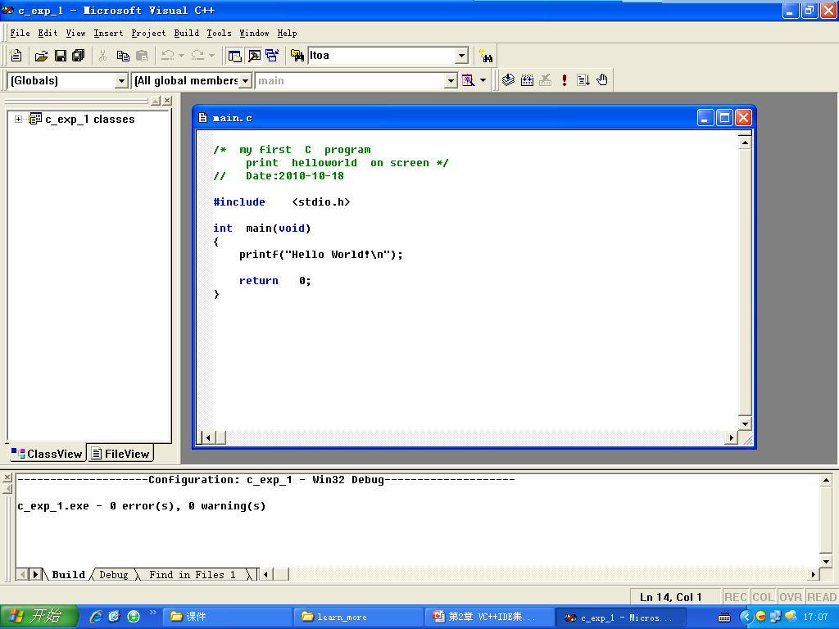
2 VC6.0的基本布局
工具和按钮
项目管理窗口
代码编辑窗口
信息输出窗口

Slide 24
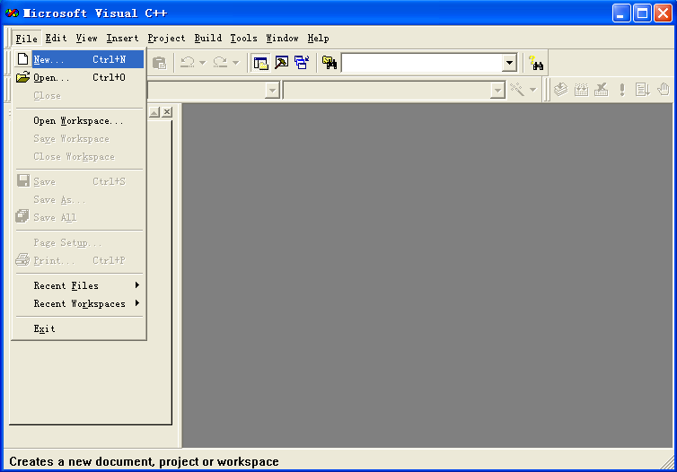
3 用VC++6.0开发完整的C程序
1、新建工程
在VC++6.0下选择“File--→New…”。
Notes:
1. 简洁紧凑、灵活方便
C语言一共只有32个关键字,9种控制语句，程序书写形式自由，主要用小写字母表示。它把高级语言的基本结构和语句与低级语言的实用性结合起来。 C 语言可以像汇编语言一样对位、字节和地址进行操作，而这三者是计算机最基本的工作单元。
2. 运算符丰富
C语言的运算符包含的范围很广泛，共有34种运算符。C语言把括号、赋值、强制类型转换等都作为运算符处理。从而使C语言的运算类型极其丰富，表达式类型多样化。灵活使用各种运算符可以实现在其它高级语言中难以实现的运算。
3. 数据结构丰富
C语言的数据类型有：整型、实型、字符型、数组类型、指针类型、结构体类型、共用体类型等。能用来实现各种复杂的数据结构的运算。并引入了指针概念，使程序效率更高。另外C语言具有强大的图形功能，支持多种显示器和驱动器。且计算功能、逻辑判断功能强大。
4. C是结构式语言
结构式语言的显著特点是代码及数据的分隔化，即程序的各个部分除了必要的信息交流外彼此独立。这种结构化方式可使程序层次清晰，便于使用、维护以及调试。C语言是以函数形式提供给用户的，这些函数可方便的调用，并具有多种循环、条件语句控制程序流向，从而使程序完全结构化。
5. C语法限制不太严格，程序设计自由度大
虽然C语言也是强类型语言，但它的语法比较灵活，允许程序编写者有较大的自由度。
6. C语言允许直接访问物理地址，可以直接对硬件进行操作
由于C语言允许直接访问物理地址，可以直接对硬件进行操作，因此它既具有高级语言的功能，又具有低级语言的许多功能，能够像汇编语言一样对位、字节和地址进行操作，而这三者是计算机最基本的工作单元，可用来写系统软件。
7. 生成目标代码质量高，程序执行效率高
一般只比汇编程序生成的目标代码效率低10へ20%。
8. C语言适用范围大，可移植性好
C语言有一个突出的优点就是适合于多种操作系统，如DOS、UNIX；也适用于多种机型。C语言具有强大的绘图能力，可移植性好，并具备很强的数据处理能力，因此适于编写系统软件，三维，二维图形和动画，它也是数值计算的高级语言。

Slide 25
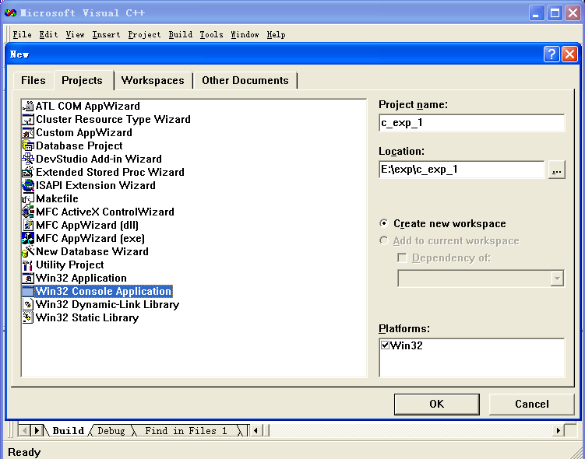
3 用VC++6.0开发完整的C程序
2、选择工程类型
选择工程类型为“Win32 Console Application”，
名字为“c_exp_1”，
路径选择为实验路径“E:\EXP\c_exp_1”。
然后点击“确定”。

Slide 26
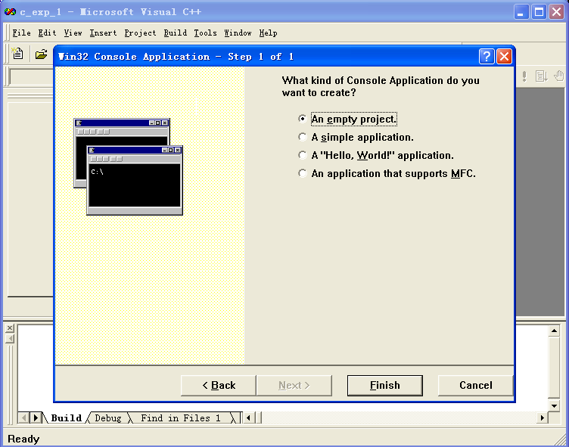
3 用VC++6.0开发完整的C程序
3、选择工程类型
选定工程为“An empty project”，然后点击“Finish”按扭。

Slide 27
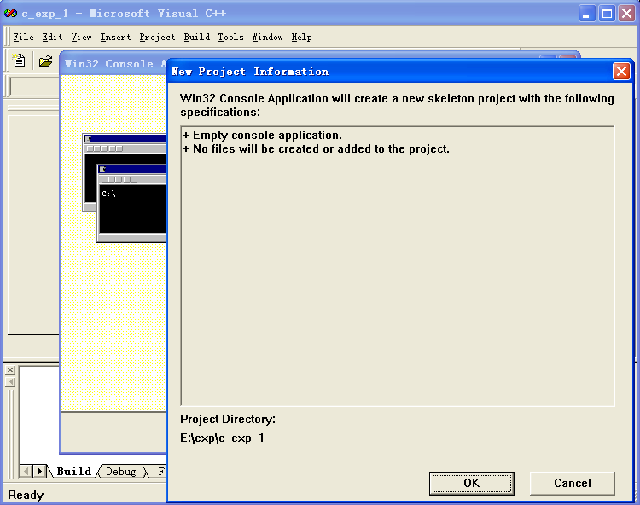
3 用VC++6.0开发完整的C程序
4、确认工程向导
系统不会给工程添加文件，只有一个空工程。
Notes:
【知识点】
C语言开发主要是应用于PC机上，随着的计算机的发展，嵌入式计算机最近几年得到的较快的发展，早期的嵌入式计算机主要以Intel MCS51的8位单片机为主，而编写的程序主要以汇编语言为主，自从C语言出现以后，嵌入式计算机上也出现了C语言编译器版本，典型的Intel MCS51的8位单片机的C语言编译器是Keil C编译器，实现了从C语言到嵌入式C语言的一个演变过程。
在嵌入式行业中，从早期的8位单片机到现在最热门的嵌入式ARM处理器，嵌入式C语言也跟着进一步演化。
但由于嵌入式行业中不同的处理器的处理方式不同，因此嵌入式C语言编译器也随着不同的处理器而有所差别，但它们都是从PC机的C语言演化过来，都符合C语言ANSI 89标准等。

Slide 28
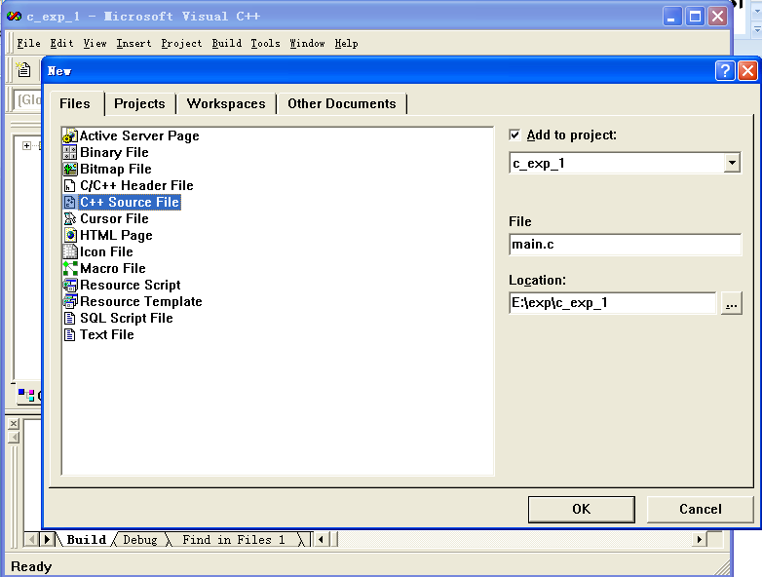
3 用VC++6.0开发完整的C程序
5、新建源码文件
点击左上角的“File->New…”。
在弹出的对话框中选中C++ Source File，在File一栏填入文件名字为main.c。
然后点击ok。

Slide 29
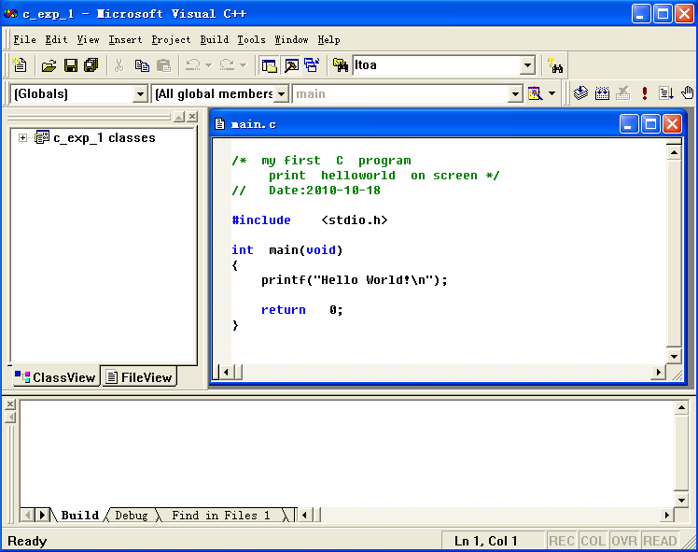
3 用VC++6.0开发完整的C程序
6、编辑源码文件
在代码编辑窗口编辑代码。
然后保存。

Slide 30
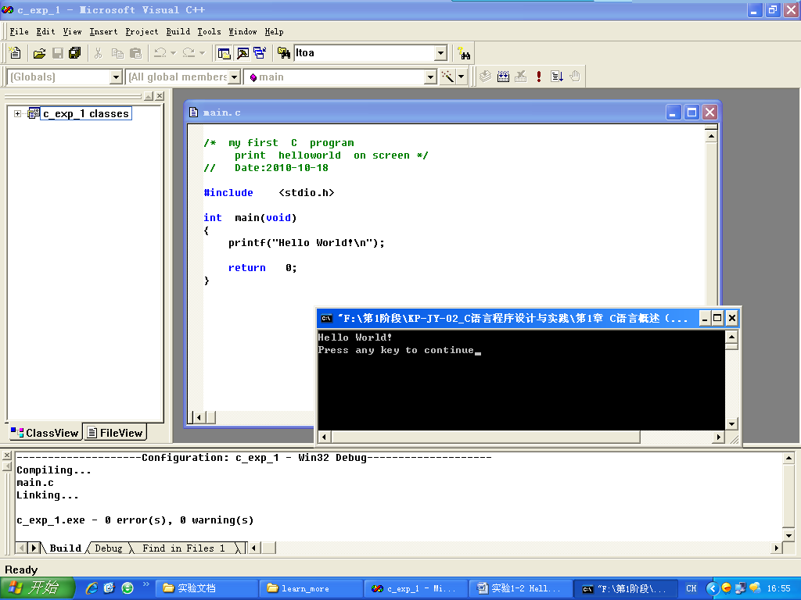
3 用VC++6.0开发完整的C程序
7、编译、链接、运行和调试
点击编译、链接、运行和调试相应的按钮。
直到结果正确。

Slide 31

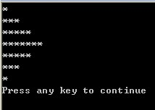
上机实验
1 安装VC6
2 第一个C程序
按照程序板式与命名规则编写hello wold程序
在VC上编译执行
3 打印出图形，菱形，五角星
Notes:
【知识点】
1、具有C语言与汇编语言混合编程；
2、对C语言标准库进行扩充和改进，提供更多直接硬件支持的库函数；
3、支持更高效的指针函数；
31

Slide 32
Thank you view reading
谢谢观阅

